Slide 1

الصف : الثالث
المادة : لغة عربية
نشيد
عنوان الدرس : جدنا السندباد

Slide 2

عزيزي التلميذ يتوقع منك في نهاية الدرس أن تكون قادراً على:
1. أن تقرأ النشيد قراءة سليمة ومعبرة
2.أن تحدد الفكرة العامة للنص
3.أن تختار معنى الكلمة الملونة في سياقات مختلفة

Slide 3

والآن هيا بنا نقرأ النَّشيد:
جَدُّنا السّندبادْ طَافَ كلَّ البِلادْ
لا يَمَلُّ السّفَرْ لا يَخافُ الخَطَرْ
جَدُّنَا السّندبادْ
وَ لِهَذا اِنْفَتَحْ عَالمٌ لِلفَرَحْ
و الّذي لا يَهابْ كُلَّ تِلكَ الصّعابْ
جَدُّنَا السّندبَاد
في الرّحِيلِ الطّويلْ كلُّ شيءٍ جَمِيلْ
باسْمِ كُلِ البِحَارْ سوْفَ يَدْعو الصِّغارْ
جَدُّنا السّندبادْ

Slide 4

أحدد الفكرة العامة للنص:
مغامرات السندباد العجيبة

Slide 5
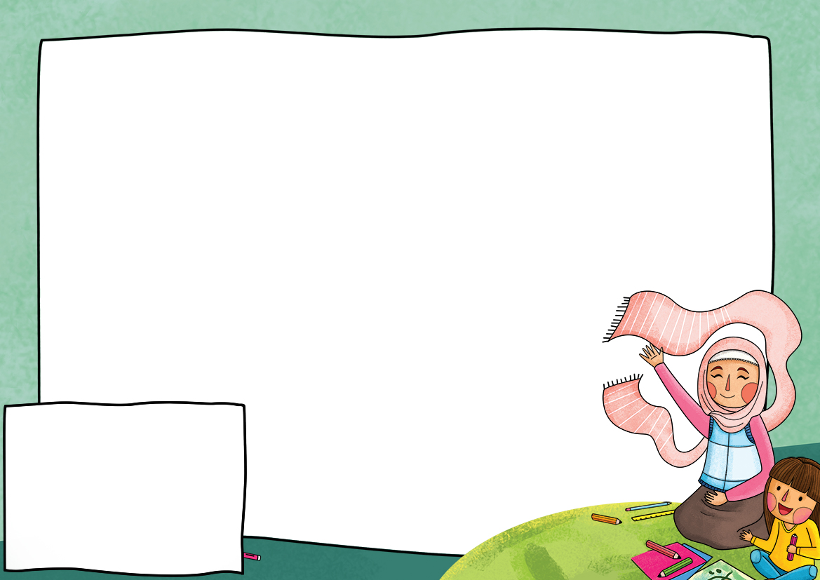
معاني الكلمات
تجول
طاف
لا يخاف
لا يهاب

Slide 6
إلى اللقاء

